Slide 1




TRƯỜNG TIỂU HỌC LÊ QUÝ ĐÔN
CHÀO MỪNG QUÝ THẦY CÔ
VỀ DỰ GIỜ THĂM LỚP
Môn Tiếng Việt
Giáo viên: Huỳnh Thị Thu Thảo
Lớp: 3D

Slide 2


Slide 3


Thứ sáu ngày 7 tháng 10 năm 2022
Tiếng Việt
Nói với bạn cảm nghĩ của em khi mùa hè kết thúc.
Trao đổi theo nhóm đôi

Slide 4
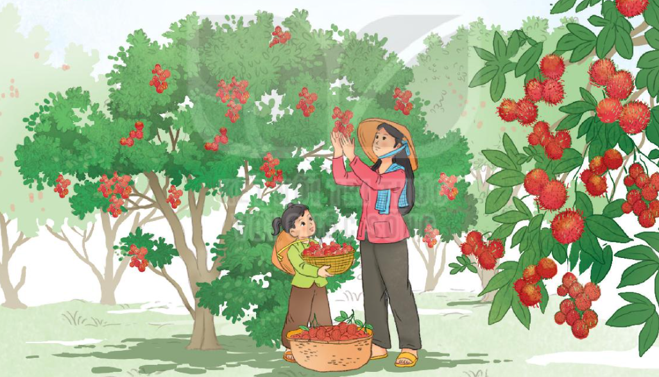

Slide 5
Thứ sáu ngày 7 tháng 10 năm 2022
Tiếng Việt – Đọc
Tạm biệt mùa hè
1. Hướng dẫn đọc.
Đọc cả bài giọng đọc nhẹ nhàng và chứa nhiều cảm xúc như đang tâm sự, kể chuyện.
2. Chia đoạn.
+ Đoạn 1: Từ đầu đến những gì nhỉ?.
+ Đoạn 2: Tiếp theo cho đến Thật là thích.
+ Đoạn 3: Tiếp theo cho đến kho chuyện thú vị.
+ Đoạn 4: Tiếp theo đến vài chiếc bánh mì.
+ Đoạn 5 :Còn lại

Slide 6
Thứ sáu ngày 7 tháng 10 năm 2022
Tiếng việt – Đọc
Tạm biệt mùa hè
3. Luyện đọc.
háo hức,
sầu riêng,
cụ Khởi
Luyện đọc câu dài.
Diệu yêu những người cô, người bác tảo tần bán từng giỏ cua, mớ tép; yêu cả những người bà sáng nào cũng dắt cháu đi mua một ít kẹo bột, vài chiếc bánh mì,….

Slide 7
Thứ sáu ngày 7 tháng 10 năm 2022
Tiếng Việt – Đọc
Tạm biệt mùa hè.
Luyện đọc đoạn theo nhóm đôi
Đêm nay, Diệu nằm mãi mà không ngủ được vì háo hức chờ sớm mai đến lớp. Sau kì nghỉ hè, bạn bè gặp nhau sẽ có bao nhiêu chuyện vui để kể. Các bạn chắc chắn sẽ kể về những chuyến du lịch kì thú của mình: ra biển, lên núi, đến thăm những thành phố lớn,… Còn Diệu, Diệu sẽ kể với các bạn những gì nhỉ?
Mùa hè của Diệu đơn giản lắm. Chiều nào Diệu cũng theo mẹ đi các vườn thu hái quả, Hết chôm chôm lại đến bơ, sầu riêng,… Được đến nhiều mảnh vườn với vô vàn trái cây khác nhau thật là thích!
Mùa hè của Diệu là những lần đến nhà bà cụ Khởi ở cuối làng. Bà bị mù nhưng vẫn có thể làm hết mọi việc trong nhà. Bà đi không cần gậy dò đường. Diệu thường tỉ tê trò chuyện với bà. Bà là cả một kho chuyện thú vị.
Mùa hè của Diệu là những buổi ra chợ cùng mẹ. Khu chợ quê nghèo ấy thật giản dị mà gần gũi, thân quen. Diệu yêu những người cô, người bác tảo tần bán từng giỏ cua, mớ tép; yêu cả những người bà sáng nào cũng dắt cháu đi mua một ít kẹo bột, vài chiếc bánh mì,…
Tạm biệt mùa hè, mai Diệu sẽ bước vào năm học mới…
(Theo Vũ Thị Huyền Trang)
1
2
3
4
5

Slide 8
Thứ sáu ngày 7 tháng 10 năm 2022
Tiếng Việt – Đọc
Tạm biệt mùa hè
3. Luyện đọc
4. Tìm hiểu bài
háo hức,
sầu riêng,
cụ Khởi
Câu 1:Vì sao đêm trước khai giảng, Diệu nằm mãi mà không ngủ được?
Diệu yêu những người cô,/ người bác/ tảo tần bán từng giỏ cua,/ mớ tép;// yêu cả những người bà / sáng nào cũng dắt cháu đi mua/ một ít kẹo bột,/ vài chiếc bánh mì,….
Đêm trước khai giảng, Diệu nằm mãi mà không ngủ được vì háo hức chờ đến sớm mai đến lớp.

Slide 9

Thứ sáu ngày 7 tháng 10 năm 2022
Tiếng Việt – Đọc
Tạm biệt mùa hè.
Hoạt động nhóm 5
Câu 2: Mùa hè, Diệu đã làm những gì?
Đi du lịch
Đi thu hái quả
Đi ngắm núi non
Đến chơi nhà bà cụ Khởi
Cùng mẹ ra chợ

Slide 10
Thứ sáu ngày 7 tháng 10 năm 2022
Tiếng Việt – Đọc
Tạm biệt mùa hè.
Câu 3: Nói về những trải nghiệm của Diệu trong mùa hè.
a. Khi ở nhà bà cụ Khởi
b. Khi ở góc chợ quê nghèo
Diệu chơi với bà và nghe bà kể chuyện. Diệu cảm nhận rằng bà làm được rất nhiều việc và kể chuyện rất hay.
Diệu thấy nhiều con người và cuộc sống khác nhau, Diệu thấy yêu thương tất cả mọi người và cuộc sống ở đây.

Slide 11
Thứ sáu ngày 7 tháng 10 năm 2022
Tiếng Việt – Đọc
Tạm biệt mùa hè.
Câu 4: Em thích nhất trải nghiệm nào của Diệu trong mùa hè vừa qua? Vì sao?
Em thích nhất trải nghiệm đi thu hái quả của Diệu vì em rất thích được giúp đỡ mẹ thu hoạch các loại trái cây.
Em thích trải nghiệm đến chơi nhà bà cụ Khởi vì em thích được nghe bà kể những câu chuyện cổ tích hấp dẫn.
Em thích trải nghiệm ra chợ cùng mẹ vì ở đó em được gặp rất nhiều người khác nhau, mỗi người lại có một điểm tốt.

Slide 12

Thứ sáu ngày 7 tháng 10 năm 2022
Tiếng việt – Đọc
Tạm biệt mùa hè
Luyện đọc
Tìm hiểu bài
NỘI DUNG
háo hức,
sầu riêng,
cụ Khởi
Diệu yêu những người cô,/ người bác/ tảo tần bán từng giỏ cua,/ mớ tép;// yêu cả những người bà / sáng nào cũng dắt cháu đi mua/ một ít kẹo bột,/ vài chiếc bánh mì,….
Bài văn thể hiện tâm trạng vui mừng, háo hức trước ngày khai giảng và những trải nghiệm đáng nhớ về mùa hè của Diệu.

Slide 13
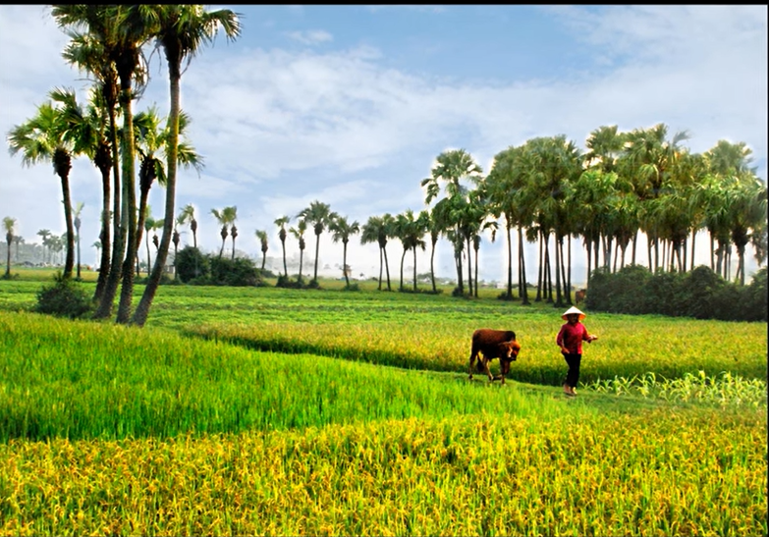
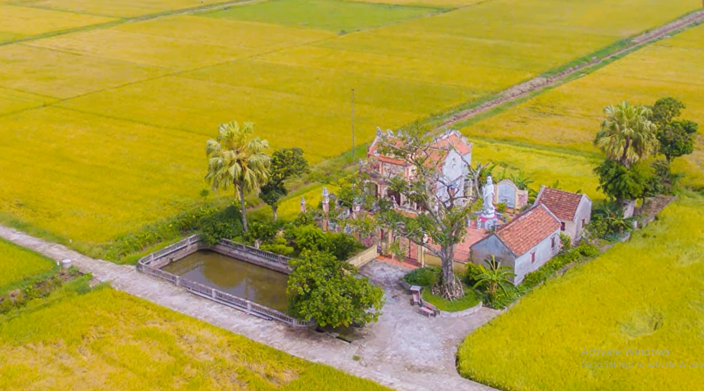
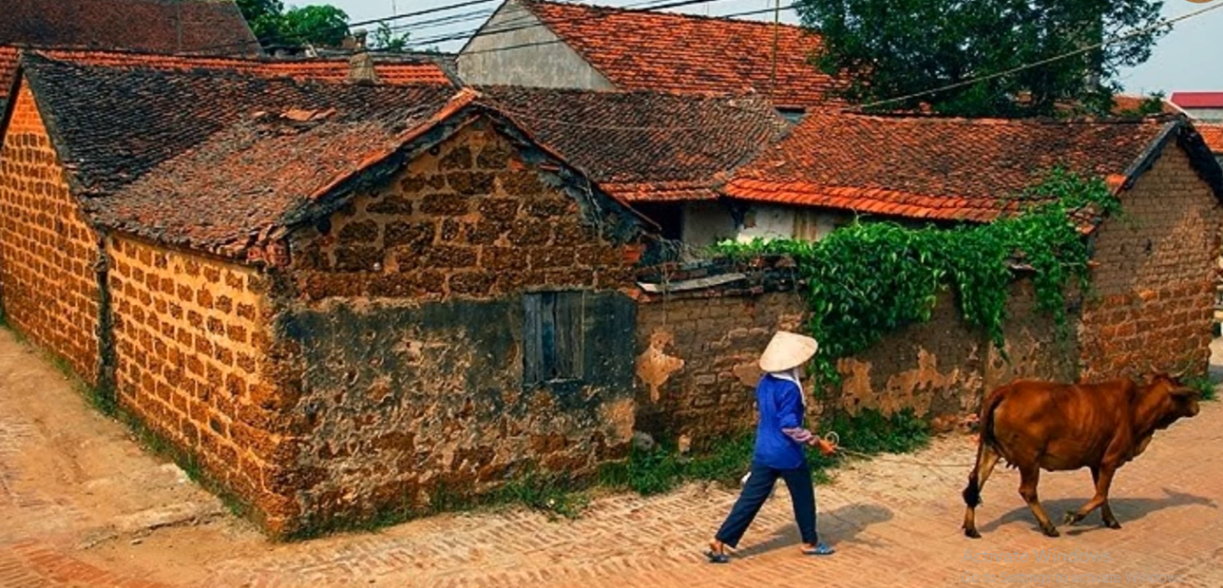
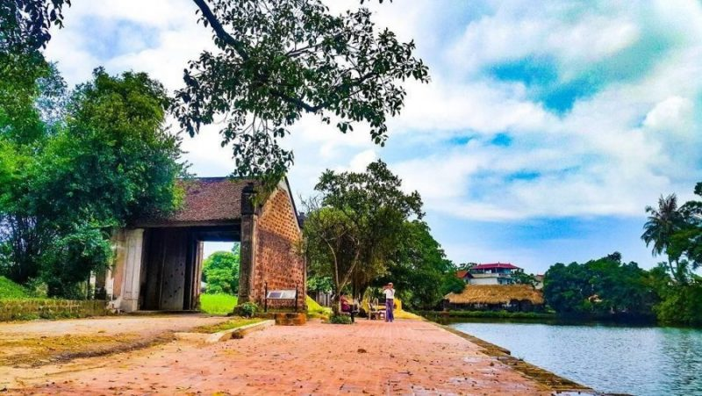

Slide 15

XIN CHÂN THÀNH CẢM ƠN
QUÝ THẦY CÔ GIÁO VÀ CÁC EM
Notes:
15

